Slide 1
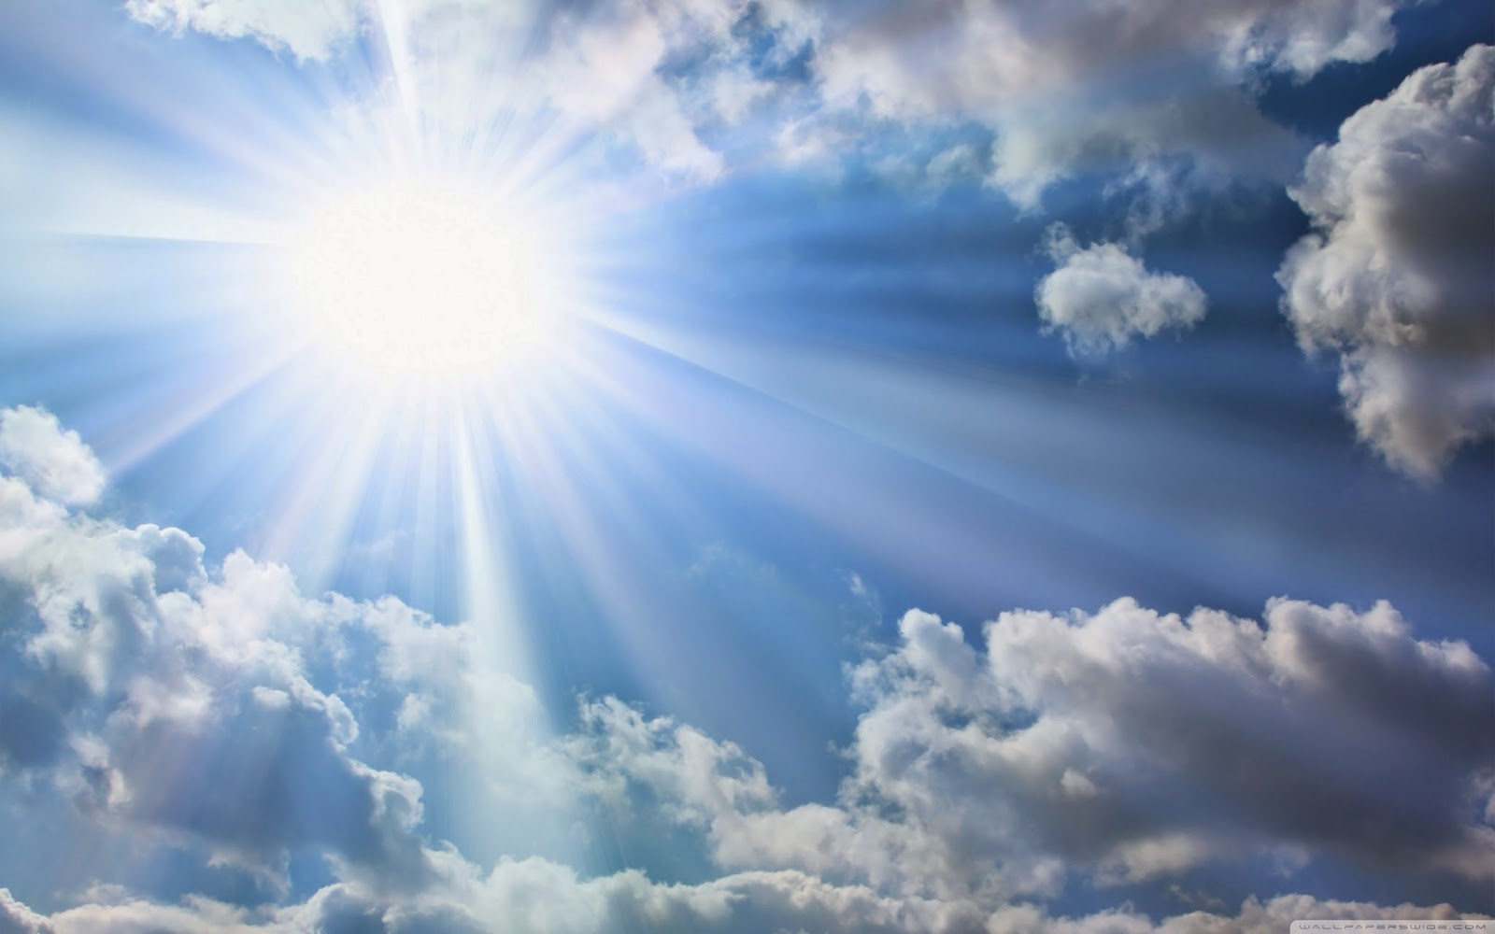
O Pai Virá Com Jesus?

Slide 2
Introdução
Na interpretação contemporânea da volta de Jesus, a Igreja Adventista enfatiza nos desenhos e estudos, que somente Jesus voltará nas nuvens dos céus.
Realizando uma pesquisa na Bíblia, encontrei alguns textos que nos dão a entender que neste evento extraordinário e interplanetário, o Pai de nosso Senhor Jesus Cristo, o Deus Único, o Todo Poderoso estará presente em pessoa, e com todos os santos anjos!
Se os irmãos encontrarem outros textos, nos enviem, por favor, para enriquecermos este pré-estudo. Vamos aos textos:

Slide 3

Pergunta 01
Vamos ler o que o apóstolo Mateus
e o apóstolo João escreveram
sobre esse tema?
Mateus 24:36
Apocalipse 8:1

Slide 4

“Daquele dia e hora ninguém sabe, nem os anjos do céu, mas unicamente meu Pai.” Mateus 24:36.
“Quando abriu o sétimo selo, fez-se silêncio no céu, quase por meia hora.” Apocalipse 8:1.
Mateus deixa claro que somente o Pai sabe quando,
e João revela silêncio no céu por meia hora.

Slide 5
Pergunta 02
Quais são as últimas palavras dos ímpios antes de serem destruídos?
Apocalipse 6:14-17

Slide 6
“14 E o céu recolheu-se como um livro que se enrola; e todos os montes e ilhas foram removidos dos seus lugares. 15 E os reis da terra, e os grandes, e os chefes militares, e os ricos, e os poderosos, e todo escravo, e todo livre, se esconderam nas cavernas e nas rochas das montanhas; 16 e diziam aos montes e aos rochedos: Caí sobre nós, e escondei-nos da face daquele que está assentado sobre o trono, e da ira do Cordeiro; 17 porque é vindo o grande dia da ira deles; e quem poderá subsistir?”
Apocalipse 6:14-17.
– Eles veem o Pai e o Filho nas nuvens! –

Slide 7
Pergunta 03
O que escreveram Isaías, Paulo e Tito sobre Deus o Pai, nas nuvens do céu?
Isaías 40:10
I Tessalonicenses 4:16
Tito 2:13

Slide 8
“Eis que o SENHOR Deus virá com poder, e o seu braço dominará por ele; eis que o seu galardão está com ele, e o seu salário diante da sua face.” (KJV) Isaías 40:10.
“Porque o Senhor mesmo descerá do céu com alarido, e com voz do arcanjo, e com a trombeta de Deus; e os que morreram em Cristo ressuscitarão primeiro.” I Tessalonicenses 4:16.
“Aguardando a bem-aventurada esperança e o aparecimento da glória do grande Deus, e de nosso Salvador Cristo Jesus,”
(AV-1769) Tito 2:13.
– Deus virá com seu poder, sua trombeta e sua glória –

Slide 9
Pergunta 04
Com que detalhes Mateus Marcos e Lucas escreveram sobre como Jesus vai
ser visto nas nuvens dos céus?
Mateus 16:27 - Mateus 26:64.
Marcos 8:38 - Lucas 9:26.

Slide 10
“Porque o Filho do homem virá na glória de seu Pai, com os seus anjos; e então dará a cada um segundo as suas obras.” Mateus 16:27.
“Repondeu-lhe Jesus: É como disseste; contudo vos digo que vereis em breve o Filho do homem assentado à direita do Poder, e vindo sobre as nuvens do céu.” Mateus 26:64.
“Porquanto, qualquer que, entre esta geração adúltera e pecadora, se envergonhar de mim e das minhas palavras, também dele se envergonhará o Filho do homem quando vier na glória de seu Pai com os santos anjos.” Marcos 8:38.
“Porque, quem se envergonhar de mim e das minhas palavras, dele se envergonhará o Filho do homem, quando vier na sua glória, e na do Pai e dos santos anjos.” Lucas 9:26.
– Assentado a direita do poder, na glória do seu Pai –

Slide 11
Pergunta 05
Vamos ler os últimos 6 textos:
I Timóteo 6:13-16. -- Apocalipse 1:4,8.
Apocalipse 4:8. -- Apocalipse 11:17.
Salmos 50:3. -- Joel 1:15.

Slide 12
“Diante de Deus, que todas as coisas vivifica, e de Cristo Jesus, que perante Pôncio Pilatos deu o testemunho da boa confissão, exorto-te a que guardes este mandamento sem mácula e irrepreensível até a vinda de nosso Senhor Jesus Cristo; a qual, no tempo próprio, manifestará o bem-aventurado e único poderoso SENHOR, Rei dos reis e SENHOR dos senhores; aquele que possui, ele só, a imortalidade, e habita na luz inacessível; a quem nenhum dos homens viu nem pode ver; ao qual seja honra e poder sempiterno. Amém.” (KJV) I Timóteo 6:13-16.
“4 João, às sete igrejas que estão na Ásia: Graça a vós e paz da parte daquele que é, e que era, e que há de vir, e da dos sete espíritos que estão diante do seu trono; 8 Eu sou o Alfa e o Ômega, o princípio e o fim, diz o SENHOR Deus, aquele que é, e que era, e que há de vir, o Todo-Poderoso.” (KJV)
Apocalipse 1:4,8.
– Que é, que era, e que há de vir, o Todo-Poderoso –

Slide 13
“...dizendo: Santo, Santo, Santo é o SENHOR Deus, o Todo-Poderoso, que era, e que é, e que há de vir.” (KJV) Apocalipse 4:8.
“dizendo: Graças te damos, SENHOR Deus Todo-Poderoso, que és, e que eras, e que hás de vir, que tomaste o teu grande poder, e reinaste.” (KJV) Apocalipse 11:17.
“Virá o nosso Deus, e não se calará; um fogo se irá consumindo diante dele, e haverá grande tormenta ao redor dele.” (KJV) Salmos 50:3.
“Ai do dia! pois o dia do SENHOR está perto, e vem como assolação da parte do Todo-Poderoso.” Joel 1:15.
– O nosso Deus, o Todo-Poderoso –

Slide 14
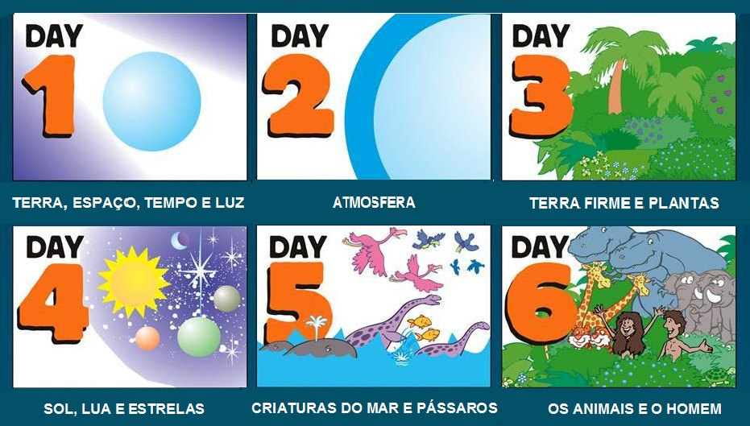
EVENTOS ANTERIORES
Na Criação da Terra, Quem Estavam Presentes?

Slide 15
“E disse Deus: Façamos o homem à nossa imagem, conforme a nossa semelhança;” Gênesys 1:26.
“Pai e Filho empenharam-Se na grandiosa, poderosa obra que tinham planejado - a criação do mundo. A Terra saiu das mãos de seu Criador extraordinariamente bela... Depois que a Terra foi criada, com sua vida animal, o Pai e o Filho levaram a cabo Seu propósito, planejado antes da queda de Satanás, de fazer o homem à Sua própria imagem. Eles tinham operado juntos na criação da Terra e de cada ser vivente sobre ela. E agora, disse Deus a Seu Filho: "Façamos o homem à Nossa imagem." Gên. 1:26.”
– História da Redenção, pág. 20-21.
– O Pai e o Filho! –

Slide 16
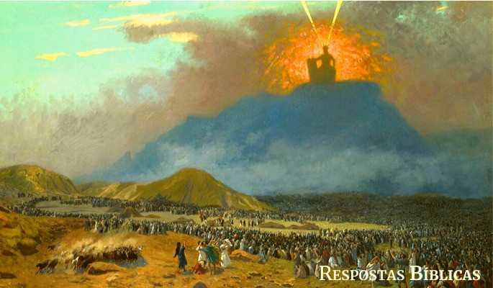
EVENTOS ANTERIORES
No Monte Sinai, Quem Estavam Presentes?

Slide 17
“E deu a Moisés, quando acabou de falar com ele no monte Sinai, as duas tábuas do testemunho, tábuas de pedra, escritas pelo dedo de Deus.” Êxodo 31:18.
“Cristo não somente foi o guia dos hebreus no deserto - o Anjo em quem estava o nome de Jeová, e que, velado na coluna de nuvem, ia diante das hostes - mas foi também Ele que deu a Israel a lei. Por entre a tremenda glória do Sinai, Cristo declarou aos ouvidos de todo o povo os dez preceitos da lei de Seu Pai. Foi Ele que deu a Moisés a lei gravada em tábuas de pedra.” – Patriarcas e Profetas, pág. 366.
– O Pai e o Filho! –

Slide 18
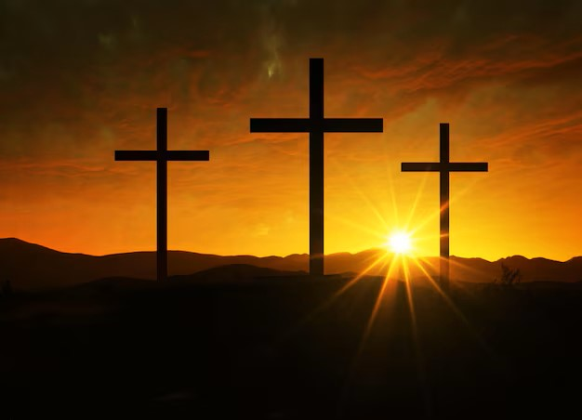
EVENTOS ANTERIORES
Na Morte de Jesus, Quem Estava Presente?
– O Pai e o Filho! –
– O Pai e o Filho! –

Slide 19
“44 Era já quase a hora sexta, e houve trevas em toda a terra até a hora nona, pois o sol se escurecera; 46 Jesus, clamando com grande voz, disse: Pai, nas tuas mãos entrego o meu espírito. E, havendo dito isso, expirou.” Lucas 23:44,46.
“Naquela densa treva ocultava-Se a presença de Deus. Ele faz da treva o Seu pavilhão, e esconde Sua glória dos olhos humanos. Deus e Seus santos anjos estavam ao pé da cruz. O Pai estava com o Filho. Sua presença, no entanto, não foi revelada. Houvesse Sua glória irrompido da nuvem, e todo espectador humano teria sido morto.” – O Desejado de Todas as Nações, pág. 754.
“O Pai, junto com Seus anjos, também Se escondeu na espessa escuridão. Deus estava bem perto de Seu Filho, embora não Se houvesse manifestado a Ele ou a qualquer ser humano. Houvesse um só raio de Sua glória e poder penetrado nessa grossa nuvem que envolvia a Cristo, todos os espectadores teriam sido extintos.”
– Manuscript Releases, vol. 12, pág. 385. – A Verdade Sobre os Anjos, pág. 203.
– O Pai e o Filho! –

Slide 20
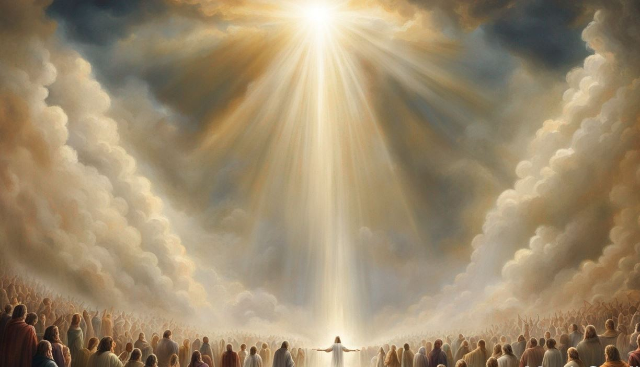
EVENTO FUTURO
Na Segunda Vinda, Quem Estará Presente?

Slide 21
“Diante de Deus, que todas as coisas vivifica, e de Cristo Jesus, que perante Pôncio Pilatos deu o testemunho da boa confissão, exorto-te a que guardes este mandamento sem mácula e irrepreensível até a vinda de nosso Senhor Jesus Cristo; a qual, no tempo próprio, manifestará o bem-aventurado e único poderoso SENHOR, Rei dos reis e SENHOR dos senhores; aquele que possui, ele só, a imortalidade, e habita na luz inacessível; a quem nenhum dos homens viu nem pode ver; ao qual seja honra e poder sempiterno. Amém.” (KJV) I Timóteo 6:13-16.
“21 Eu olhava, e eis que este chifre fazia guerra contra os santos, e prevaleceu contra eles. 22 Até que veio o ancião de dias, e fez justiça aos santos do Altíssimo; e chegou o tempo em que os santos possuíram o reino.” Daniel 7:21-22.

Slide 22
“É ouvida pelo povo de Deus uma voz clara e melodiosa, dizendo: "Olhai para cima" (Luc. 21:28); e, levantando os olhos para o céu, contemplam o arco da promessa. As nuvens negras, ameaçadoras, que cobriam o firmamento se fendem e, como Estêvão, olham fixamente para o céu, e vêem a glória de Deus, e o Filho do homem sentado sobre o Seu trono. Divisam em Sua forma divina os sinais de Sua humilhação; e de Seus lábios ouvem o pedido, apresentado ante Seu Pai e os santos anjos: "Aqueles que Me deste quero que, onde Eu estiver, também eles estejam comigo."
– O Grande Conflito, pág. 636.
– O Pai e o Filho! –

Slide 23
“Ali estão os que zombaram de Cristo à Sua humilhação. Com uma força penetrante lhes ocorrem as palavras do Sofredor, quando, conjurado pelo sumo sacerdote, declarou solenemente: "Vereis em breve o Filho do homem assentado à direita do poder, e vindo sobre as nuvens do céu." Mat. 26:64. Agora O contemplam em Sua glória, e ainda O devem ver assentado à direita do poder.” – O Grande Conflito, pág. 643.
– O Pai e o Filho! –

Slide 24
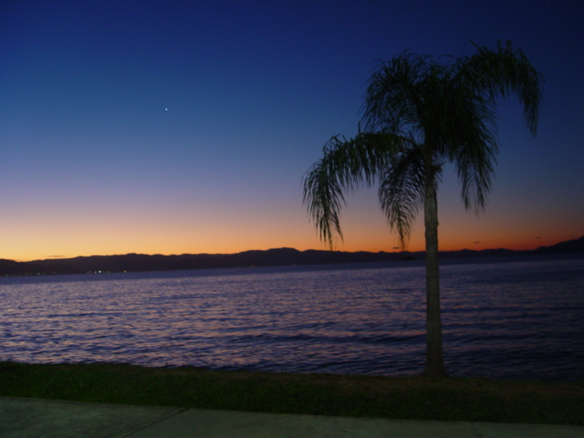
CONCLUSÃO
São muitos os textos Bíblicos que deixam claro que na segunda vinda de Cristo a essa Terra, o Céu estará vazio, pois os Anjos, Cristo e Jeová virão nos resgatar, e levar para os céus!
Nos eventos da Criação, Monte Sinai e no Calvário, o Pai também estava presente, e estará presente na Segunda Vinda de Cristo tambem!
Pesquisa de Silas Jäkel - Julho de 2007
FIM
www.adventistas-históricos.com

